Slide 1
Underhåll av Element
Tidigt på hösten när värmen kopplas på i samtliga våra hus behöver vi själva
underhålla våra element. Elementen behöver först och främst luftas.
Detta bör man göra framförallt med elementen på övervåningen.
I vissa fall kan det även upplevas som att ett eller flera element är överhettade
och att värmen inte går att korrigera. Med största Sannolikhet har då själva
värmereglaget hakat upp sig. Det sämsta man kan göra
i detta läge är att försöka kyla ner elementet genom att öppna fönster och dörrar
för att släppa in kall luft. Elementet kommer då bara att bli ännu varmare.
Det man istället skall göra är att underhålla och smörja termostaten
på elementet.

Slide 2
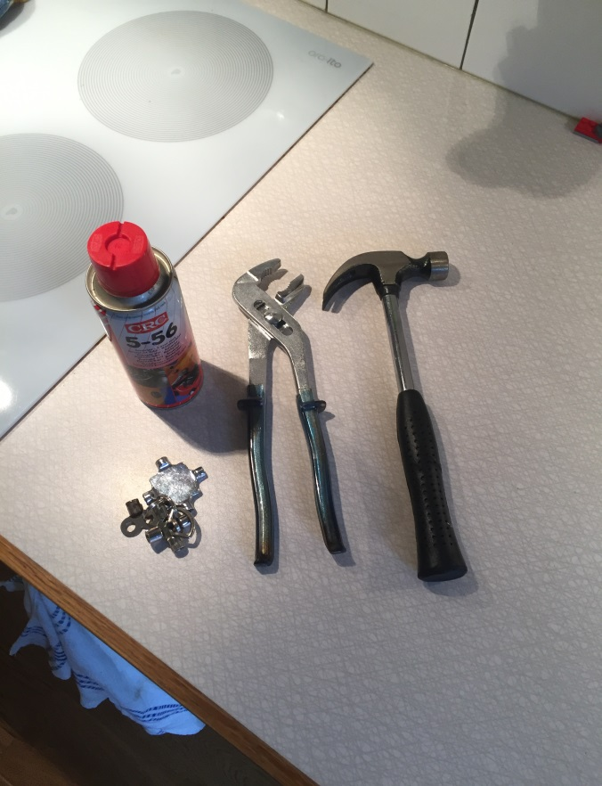
Verktyg som behövs
Elementnyckel
Rörtång eller skifnyckel
Liten hammare
Smörjmedel, ex 5-56

Slide 3
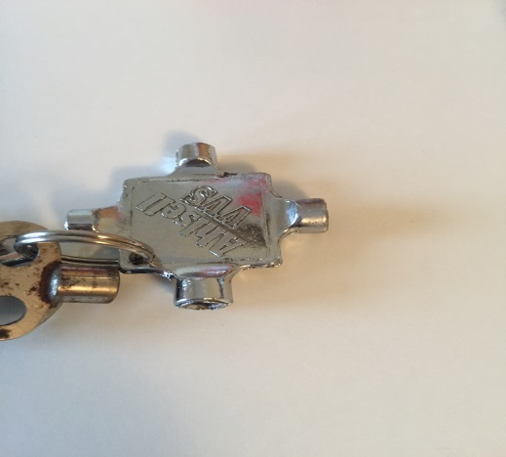
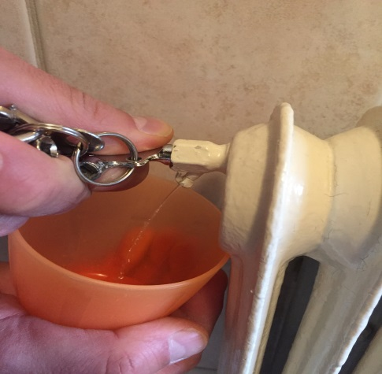
Steg 1:
Luftning av element
Använd elementnyckel enligt bild ovan. När all luft har pyst ut och det rinner
en smal stråle av vatten är elementet luftat och klart.

Slide 4
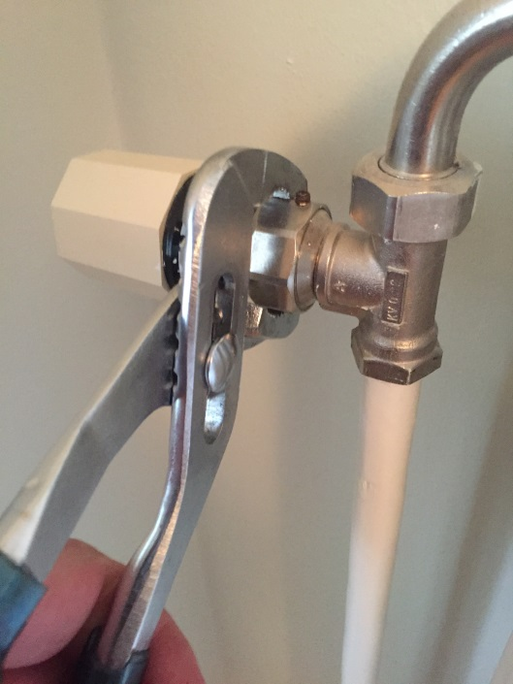
Steg 2:
Underhåll av termostat
Lossa termostaten med hjälp av rörtång eller skiftnyckel och skruva sedan
loss termostaten.

Slide 5
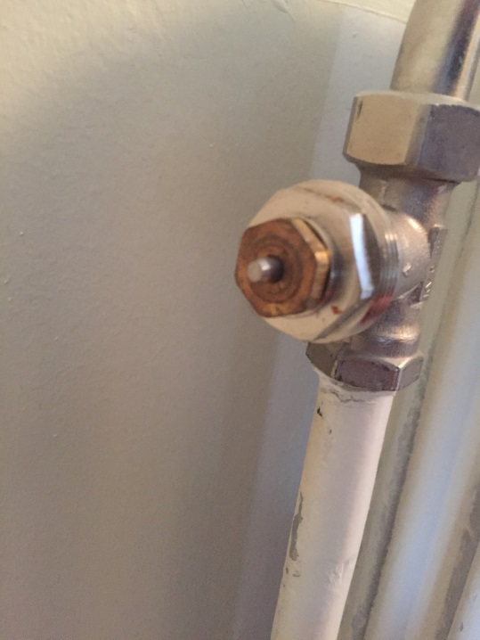
Steg 3:
Underhåll av termostat
När termostaten är lossad skall ni se att en liten silverfärgad pigg sticker ut. Om man trycker ett hårt föremål mot piggen skall man känna att piggen fjädrar. Fjädrar inte piggen utan det är ett stumt motstånd skall ni spraya på lite smörjmedel, exempelvis 5-56.
Låt smörjmedlet värka i ett par minuter. Prova sedan att trycka ett hårt föremål mot piggen igen. Fjädrar inte piggen fortfarande går ni till nästa steg.

Slide 6
Steg 4:
Underhåll av termostat
Knacka försiktigt med en liten hammare centralt på själva piggen (som att slå i en liten spik). Om inte piggen fjädrar efter detta kan ni prova att göra om steg 3 och steg 4 ett par gången till.
När allt fungerar skruvar ni tillbaka termastaten.
Fungerar det fortfarande inte, spraya på smörjmedel och skruva tillbaka termostaten. Vrid ett par gånger fram och tillbaka på termostaten. Upprepa detta ett antal gånger under ett par dagar. Försök sedan med steg 2 och 3 igen.

